Slide 1

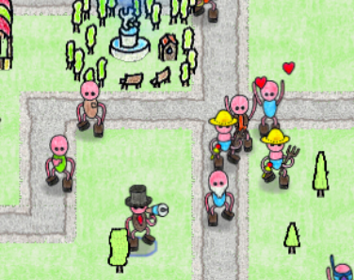

Inscripción del Videojuego Omicrocity a la Convocatoria del Museo la Tertulia
Por Omar Jordán Jordán
Santiago de Cali – Colombia, Noviembre de 2020

Slide 2

Creador Omar Jordán Jordán
Desarrollador de videojuegos y software educativo en tiempo libre, estudiante de último semestre de Ingeniería Electrónica en la Universidad del Valle, nacido y residente en Cali. Su principal interés es crear y sobre todo crear mundos virtuales complejos, aspira hacer videojuegos y software de simulación que abran las puertas a experiencias inmersivas llenas de inteligencia artificial, autoexpresión y ocio; por el momento está en etapa de exploración y aprendizaje, pues aprender y enseñar es un gusto que le corresponde.
Además de videojuegos, gusta deslizarse sobre diversos temas, sin limitarse a verdades o ideas absolutas, personalmente se considera altruista y piensa que ese concepto es el que más necesita la humanidad; aunque contrasta con un carácter reservado y frío al no estar en confianza, de hecho la emoción que más le define es la melancolía, siendo atraído por el arte gótico y oscuro; evasor además de actividades sociales intensas.
La habilidad que más le define es el dibujo, pues lo practica como método de expresión y guarda un estilo muy propio, nacido quizá de no haber recibido formación en ello. Atraído por géneros musicales como el Rock y Metal Melódico; lleva una vida enfocada en alimentación saludable y ejercicio con disciplina.

Slide 3
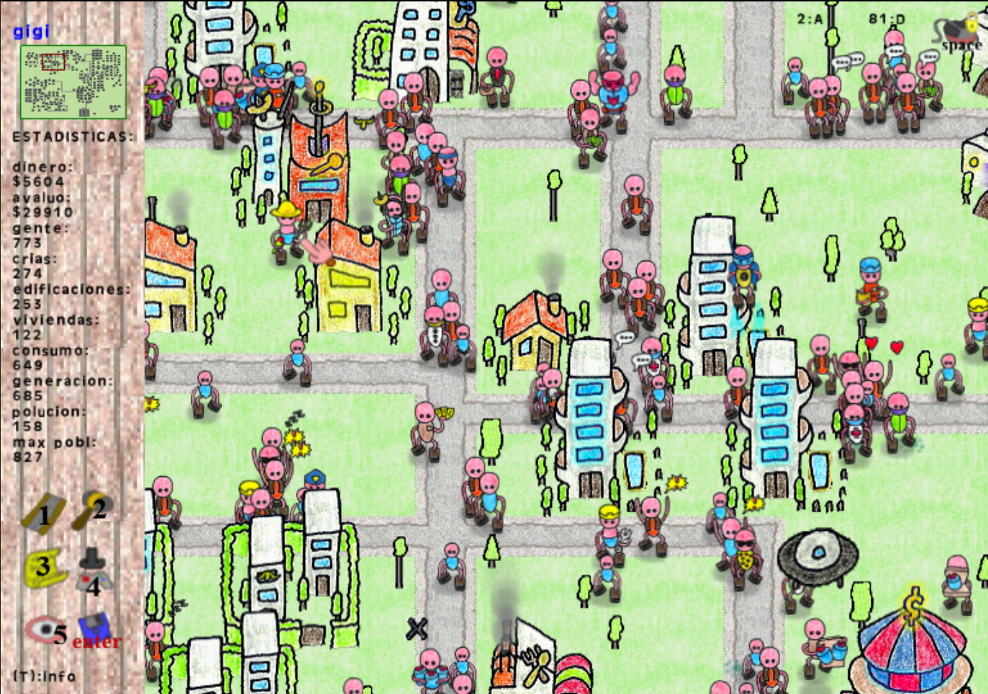
Creación Omicrocity
El distintivo del juego respecto a otros del mismo género es estar enfocado en los ciudadanos más que en los edificios, puesto que muchos juegos de este tipo lucen inertes o aburridos porque la ciudad se ve quieta y cementosa; aquí son los cabezones ciudadanos los que aportan vida y expresión.
Este videojuego es del género "City Builder" o creador de ciudades, fue desarrollado en 2016 durante un paro de Univalle, la idea es administrar el recurso económico para desbloquear edificios nuevos y mantener la ciudad próspera.
Lo que mantiene a los jugadores enganchados no es la dificultad del juego o el riesgo de perecer, sino la necesidad de descubrir nuevas funcionalidades y crecer, el juego propone que construyan una ciudad a su gusto, como un "Sandbox" o caja de arena.
Los gráficos fueron hechos y pintados a mano, aunque se tomo la decisión errónea de bajar mucho la resolución; los sonidos fueron obtenidos de páginas web que ofrecen efectos de libre uso, y las voces de los personajes las grabaron un par de humanoides amistosos y sin ánimo de lucro.
Como nota a parte, hay iniciativa de hacer Omicrocity2, con mayores cambios.

Slide 4
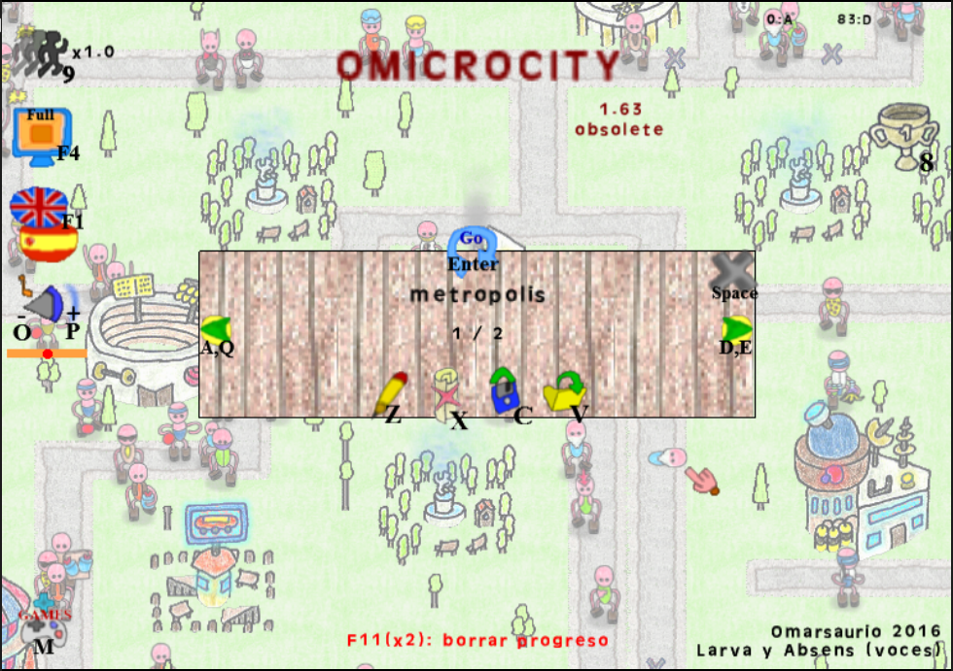
Características Omicrocity
38 edificaciones desbloqueables
23 roles sociales
4 niveles sociales (estratos)
niños, adultos, ancianos
1 animal natural
11 ciudadanos aparte de roles
enfermedad
hambre
reproducción
edificaciones necesitan energía
lluvia
carreteras construidas como grafos
guarda imagen entera de tu ciudad
13 eventos extraños como zombis
pistas para generar los eventos
6 máquinas voladoras
maneja al alcalde
modo de visualización automática para ver la ciudad pasivamente
guarda mapas y envíalos a tus amigos como archivos de texto
trofeos por lograr cosas
El público objetivo son los usuarios de PC (Windows), desde niños a adultos, quienes gustan de juegos de administración y creatividad; el desarrollo se hizo en Game Maker Studio.

